Slide 1
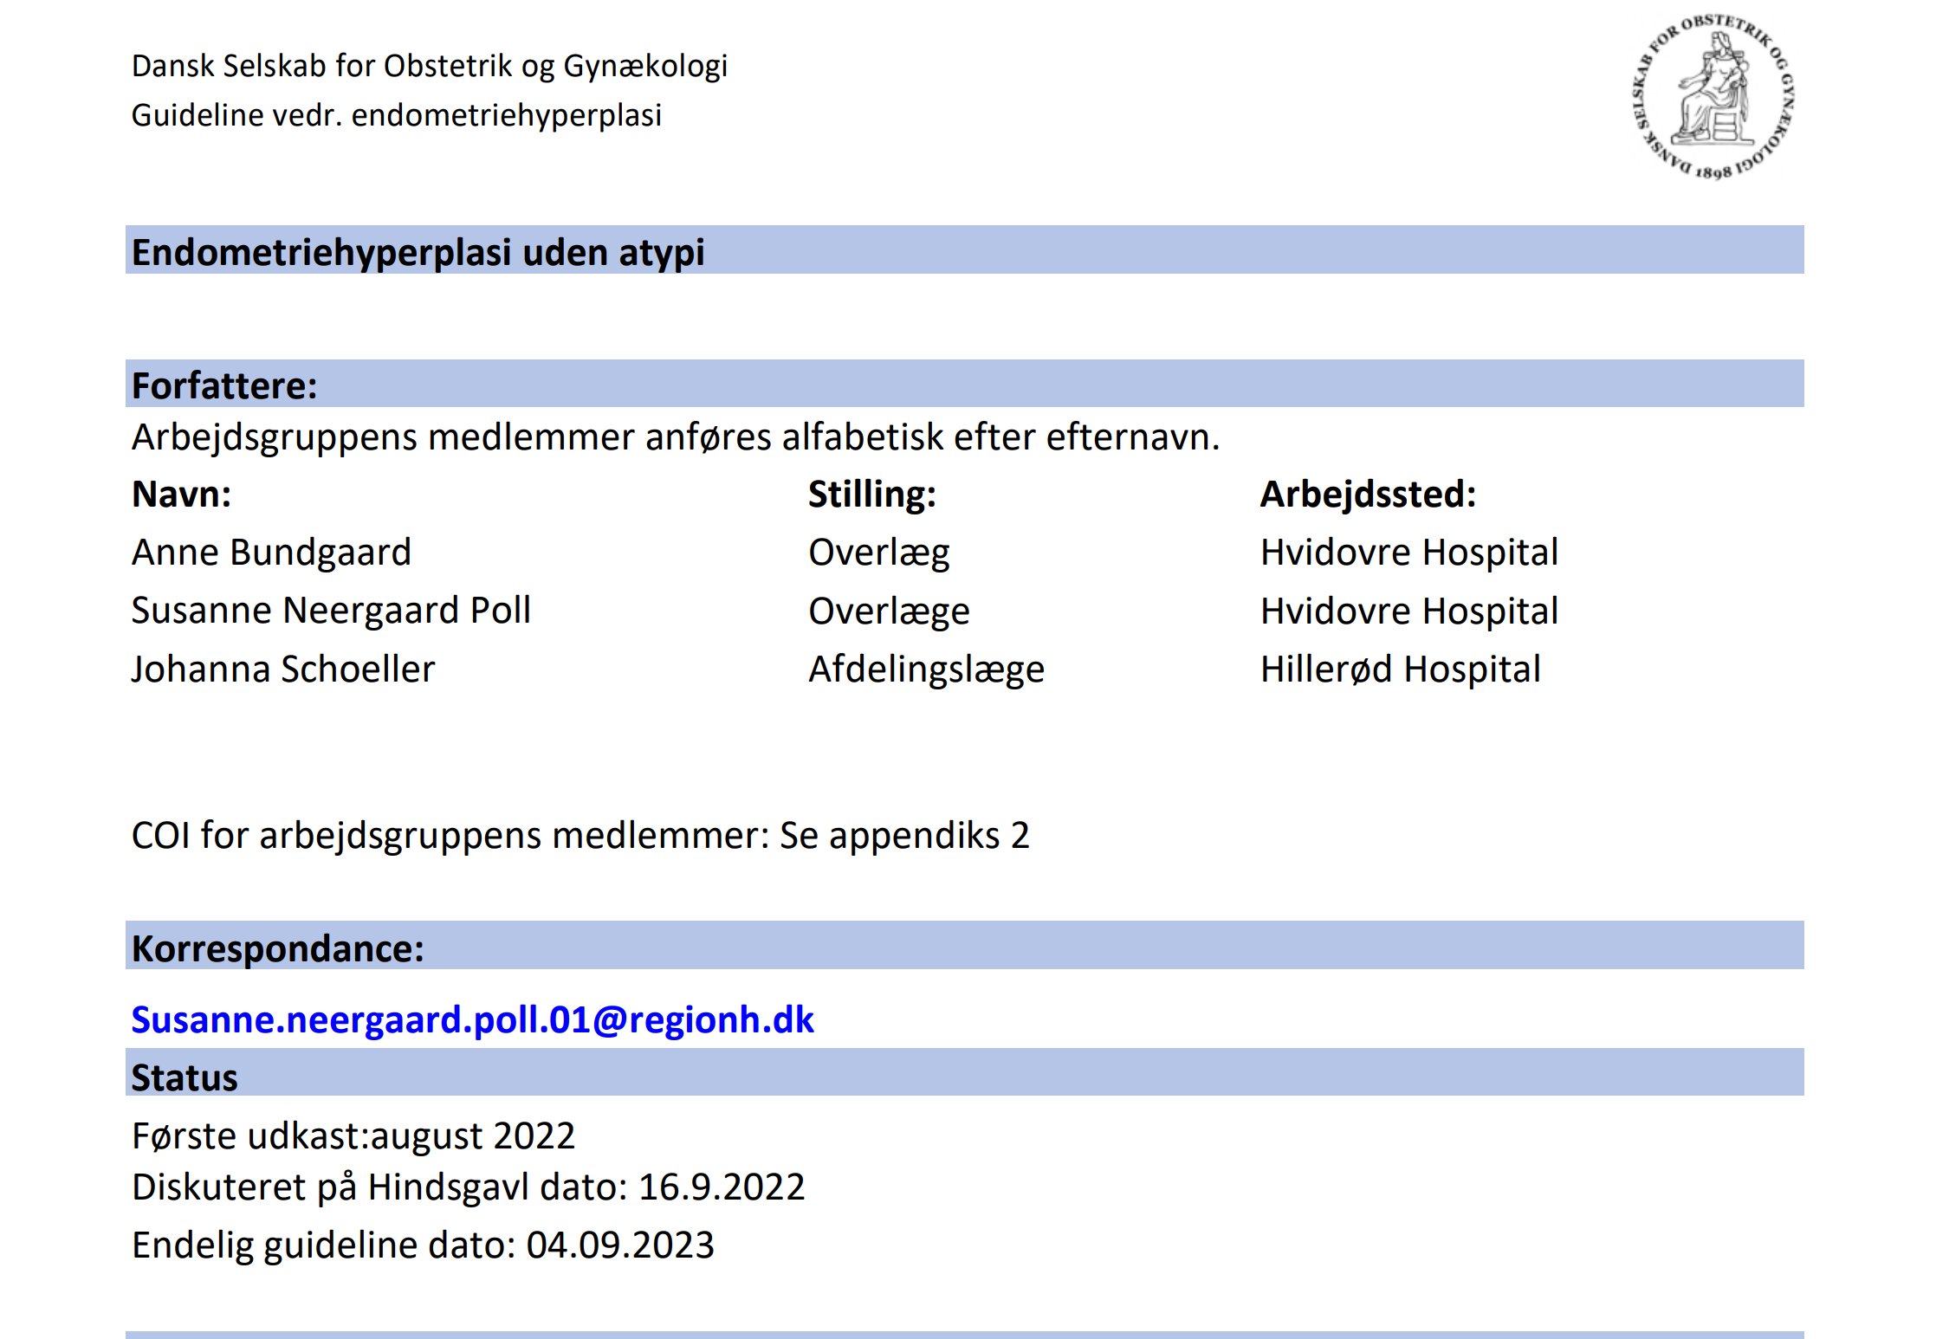
Endometriehyperplasi en update
Hindsgavl Gynækologisk Guidelinemøde
23.9.23

Slide 2
Endometriehyperplasi guideline DSOG
2003
Revision 2010
Revision 2021 af PMB
Endometriehyperplasi selvstændig 2022

Slide 4
Gyn patologen er bekymret…..seneste guideline vil føre til for mange unødvendige prøver
Hyperplasi uden atypi er IKKE en neoplasi, men et symptom på hormonpåvirkning (østrogen uden tilsvarende gestagen)
Er fysiologisk i perimenopause (pga perioder med anovulation og derfor manglende afstødning af endometriet)
Iflg. WHO 2014 og 2020 er der 1-3% risiko for progression til endometriekarcinom ved persisterende hyperplasi
2020 WHO Classification of Genital tumors p. 248

Slide 5
Endometrie hyperplasi
Behandling – kontrol
Adressér risikofaktorer: Højt BMI, PCOS, Østrogen tilskud
Peri-menopausal
Ekspekterende forløb
kvinder med normalt BMI og ingen AUB
- ny kontrol 6 mdr.
Postmenopausal
Gestagenbehandling
1. valg :LNG- IUD
2. valg :oral kontinuerlig gestagen behandling
( tbl. Provera 10-20 mg dgl i 6 mdr)
Gestagenbehandling
1. valg :LNG- IUD
2. valg :oral kontinuerlig gestagen behandling
( tbl. Provera 10-20 mg dgl i 6 mdr)

Slide 6
Kontrol af EH hos perimeno- og post menopausale: biopsi af endometriet – 6 mdr
Persisterende
endometrie hyperplasi
Progression af
endometrie hyperplasi
Regression
af endometrie hyperplasi
Tilbud om hysterektomi
(OBS comorbiditet)
alternativ kontrol med biopsi efter yderligere 6 mdr.
Henvisning til Gyn. Onk
BMI < 35
BMI > 35
Afsluttes?
Overvej seponering af LNG-IUD ved bivirkninger eller høj risiko for C. Mamma
Fortsat regression: afsluttes
Fornyet Endometrie hyperplasi

Slide 7
Planen er ..
Endelig revision med medlemmer fra den seneste guideline

